Slide 1
Появление письменности на Руси
Разработала : КачураИ.М. учитель историии и обществознаиния

Slide 2
необходимо:
- изучить материал;
- представить работу в виде проекта;
- защитить проект.

Slide 3
Критерии оценивания
К-1 – наличие аргументов-4 б.
К-2- соответствие выбранной позиции –
1б
К-3- опора на информацию исторического кейса

Slide 4
1 группа
Представляет свою работу
Развитие ремесла
Рост трудовых и культурных приобретений народа
Расцвет культуры
Исполнение пышных культовых обрядов
Появление письменности

Slide 5
Египетская письменность
1 группа
Развитие ремесла
Рост трудовых и культурных приобретений народа
Расцвет культуры
Исполнение пышных культовых обрядов
Появление

Slide 6
Китайская письменность
– одна из древнейших на Земле. История китайского иероглифического письма насчитывает не менее 4-х тысяч лет. Древнейшими китайскими иероглифическими текстами были иньские гадательные надписи, которые наносились (чаще всего на специально отполированных пластинах, изготовленных из черепашьих панцирей) с помощью острого предмета.

Slide 7
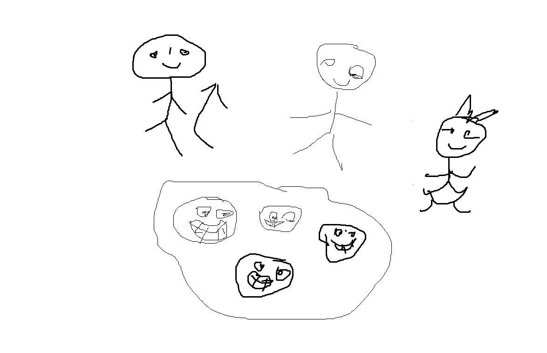
Сказка о появлении письменности

Slide 8
Появление письменности на Руси
В середине I тысячелетия н. э. славяне заселили огромные территории в Центральной, Южной и Восточной Европе. Их соседями на юге были Греция, Италия, Византия - своего рода культурные эталоны человеческой цивилизации. Константин (в пострижении Кирилл) и Мефодий (светское имя его неизвестно) - два брата, стоявшие у истоков славянской письменности. Они действительно происходили из греческого города Солуни (современное его название - Салоники) на севере Греции. По соседству жили южные славяне, и для обитателей Солуни славянский язык, видимо, стал вторым языком общения.

Slide 9
Спасибо всем за трудоемкую работу, которую вы выполнили. Благодаря вашей работе мы узнали о причинах появления письменности на Руси, основных событиях происходящих на тот период времени, подвели итоги и выявили последствия данным событиям

Slide 10
Домашнее задание
§ 12;
«3» - вопрос № 1;
«4» - характеристика личности Владимира Святого;
«5» - составить рассказ о Кирилел и Мефодии.

Slide 11
Интернет – ресурсы:
http://www.bg2001.ru/upload/iblock/616/4034-7.jpg
грамота (для создания рамки)
http://lenagold.narod.ru/fon/clipart/s/svit/svitolk101.png
перо, чернильница, бумага
http://megasklad.ru/data/photoes/s194064.jpg
ручка - 1
http://www.segment.ru/img_hits/4946015_1_small.jpg
ручка - 2

